Slide 1
７. 商用車・・・社会の発展を担う生き物たち
その８ (最終回)

Slide 2
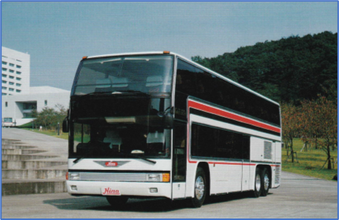
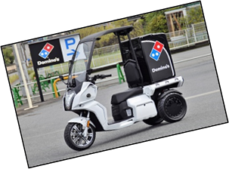
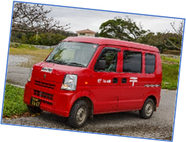

Slide 3
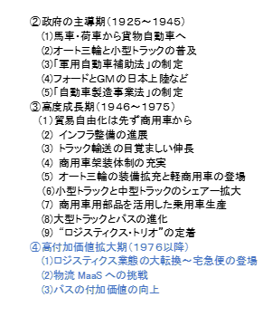
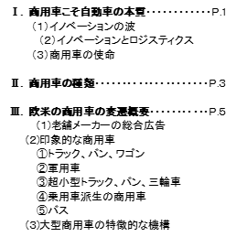
コ ン テ ン ツ
＊今回は青色文字の項に就いて解説

Slide 4
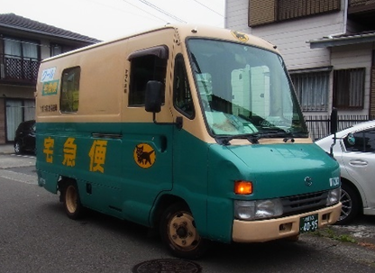
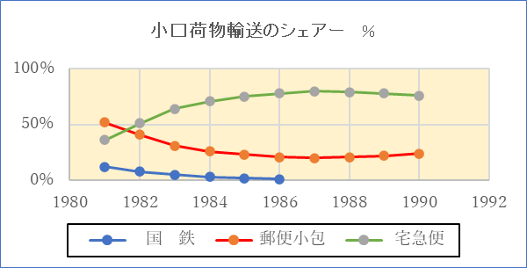

Slide 5
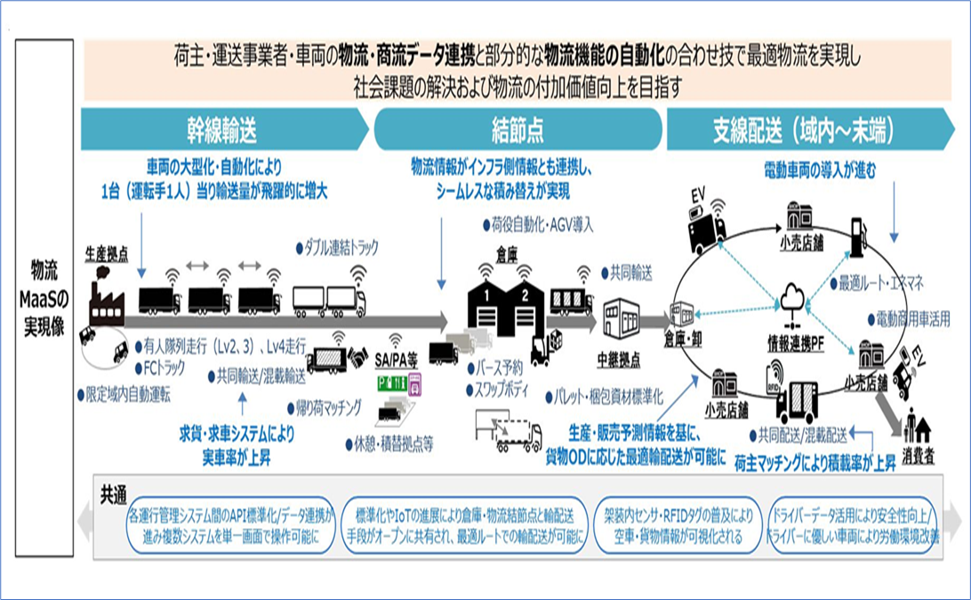

Slide 6
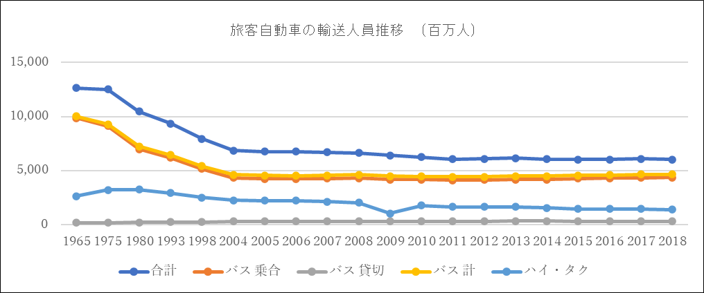

Slide 7
年度 | 事業者数 | 運行系統数 | 運行回数 | 高速乗合人員 | 道路距離
1965 | 5 | 8 | 101 | 3,846 | 190
1975 | 23 | 56 | 453 | 11,216 | 1,888
1985 | 57 | 249 | 1,866 | 32,538 | 3,721
1990 | 129 | 957 | 3,501 | 55,884 | 4,869
1995 | 147 | 1,388 | 4,462 | 55,006 | 5,930
2000 | 158 | 1,617 | 5,569 | 69,687 | 6,861
2005 | 200 | 2,010 | 6,521 | 79,048 | 7,389
2010 | 310 | 4,722 | 12,454 | 103,853 | 7,895
2015 | 387 | 5,247 | 15,882 | 115,740 | 8,652
2017 | 369 | 5,103 | 13,919 | 103,503 | 8,923

Slide 8
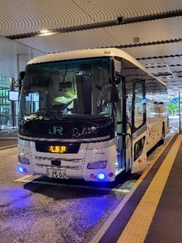
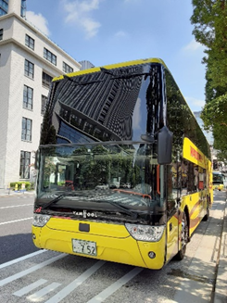
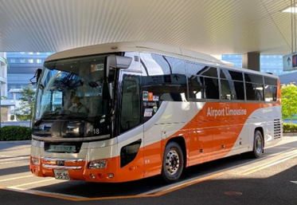
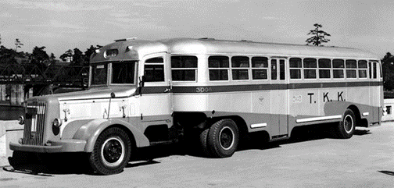
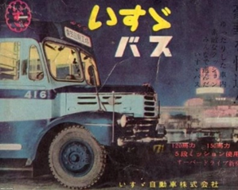

Slide 9
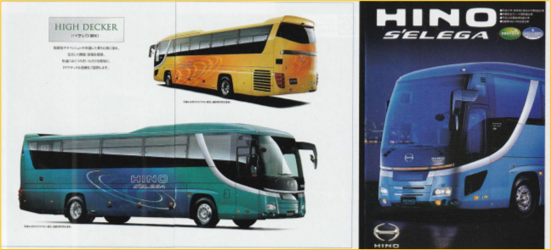
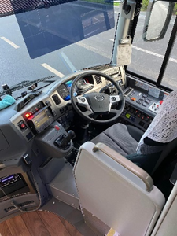
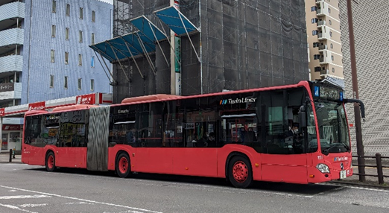

Slide 10
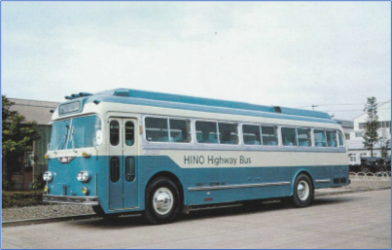
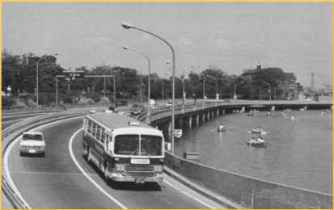
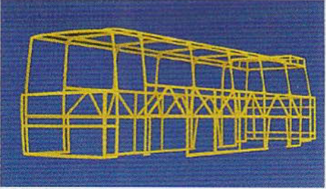
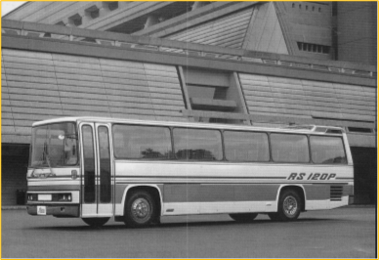

Slide 11
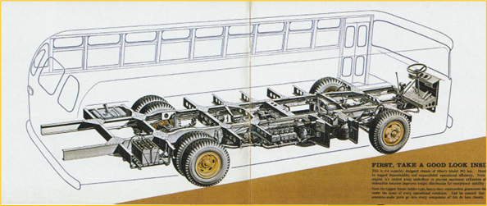
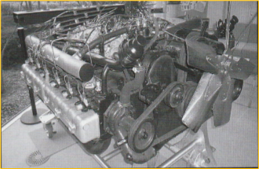
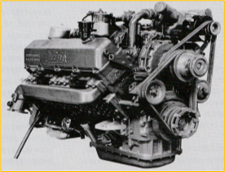
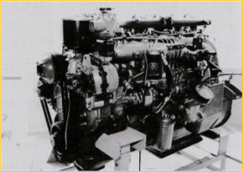

Slide 12
